Slide 1


CVC5:高效、强大的自动定理证明器深度指南
CVC5课程汇报
汇报人
吴燕薇
2025年12月14日

Slide 2
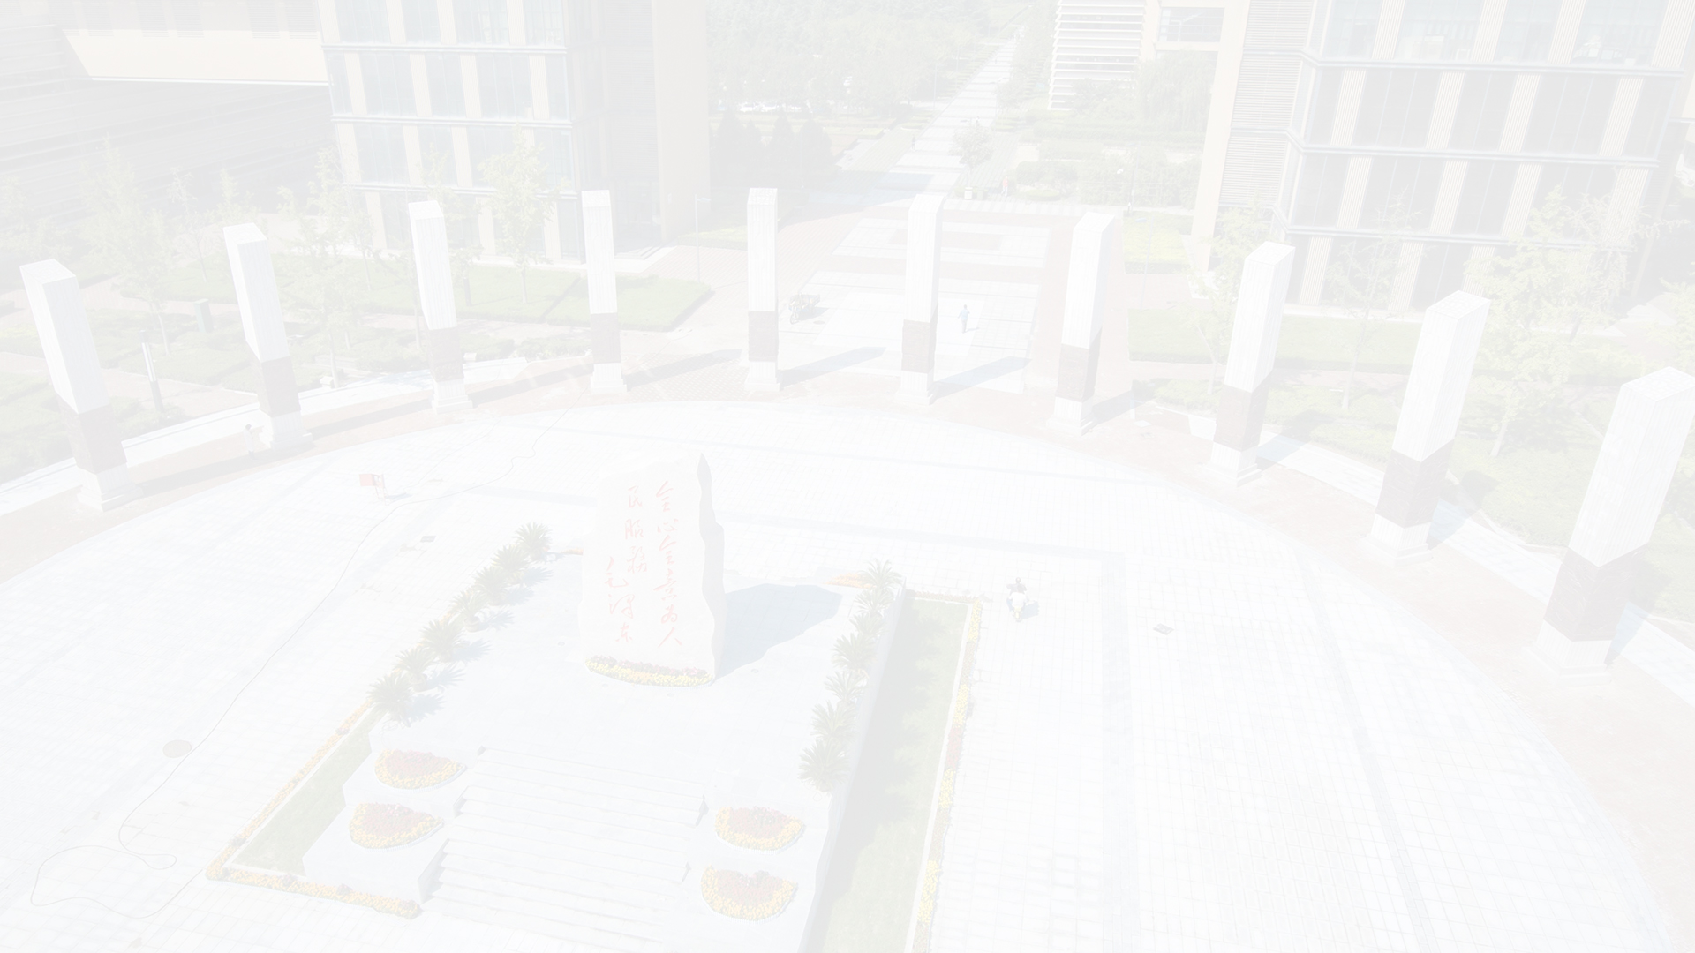


目录
CONTENTS
01
发展历程与演变
02
核心架构与技术特性深度分析
03
关键应用场景
04
CVC5 python API讲解
05
标准开发工作流

Slide 3

PART 01
发展历程与演变

Slide 4
01
研究背景与问题提出
起源与传承：
可追溯到斯坦福大学和爱荷华大学的开创性工作，前身包括CVC、CVC Lite及CVC3
CVC4时代：
2011-2020年服务学术界和工业界，在国际SMT竞赛中表现优异
不利天气数据集和基准
不利天气数据集和基准
迈向CVC5： 2021年宣布重大转型，引入全新开发团队，重构核心组件以支持更高阶推理能力。
2020年6月
CVC4发布最后一个主要版本1.8
2021年4月
CVC5项目正式对外公布
2022年：
正式发布稳定版并在多领域获得应用
Notes:
相机参数：内参外参；

Slide 5
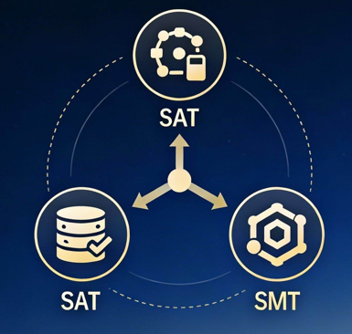
01
研究背景与问题提出
什么是SMT,从布尔逻辑到数学推理
不利天气数据集和基准
SAT求解器只能处理纯粹布尔逻辑，而现实世界软件和系统充满数字、数据结构和复杂运算，仅靠布尔逻辑难以描述
不利天气数据集和基准
SMT求解器是SAT求解器的“超级进化版”
不利天气数据集和基准
"Satisfiability”(可满足性)：核心任务是判断是否存在一组赋值使公式为真
不利天气数据集和基准
Modulo Theories”(模理论)“模”为"在.…模理论)：“模”意为"在的背景下”，SMT在特定数学理论背景下推理，不仅知道变量是整数或数组，还遵循相应公理
不利天气数据集和基准
如果SAT求解器是检查电路开关的工具，CVC5就是精通代数、几何、位运算和程序逻辑的全能数学家

Slide 6
01
研究背景与问题提出
开源生态与社区
不利天气数据集和基准
CVC5采用宽松的Modified BSD许可证发布，对学术界免费对商业集成友好由斯坦福大学、爱荷华大学及Google等机构的联合团队维护，拥有极其活跃的开发者社区这种开放性和强大学术背景，保证CVC5能持续吸收形式化方法领域最新研究成果，始终保持技术前沿。
Notes:
相机参数：内参外参；

Slide 7
PART 02
核心架构与技术特性

Slide 8

02
CVC5
不利天气1.数据集和基准
CVC5是现代化、开源的自动定理证明器属于SMT求解器范畴是CVC家族集大成者SMT(可满足性模理论)是SAT求解器的超级进化版，不仅处理布尔逻辑，还能在整数、数组等数学理论背景下推理
Notes:
reregister tokens:作者之前的工作，它的主要出发点就是说 VIT这个框架的下，对于一些不重要的tokens，它会影响到画面里面当中的关注度更大的一些区域，将他们的一些注意力信息，对他进行一个吸收，这样的话会导致输出的注意力图会在一些无关的区域，它会突然出现一些异常值，通过增加一些额外的初始化的reregister tokens来进行消除

Slide 9
02
CVC5的深度核心算法引擎
不利天气1.数据集和基准
CVC5集成多种前沿算法处理特定领域挑战
高效SAT核心：
采用CDCL算法，结合VSIDS分支启发式策略智能决定尝试变量顺序，快速收敛搜索空间。
单纯形法变体：
处理线性实数或整数算术时，使用针对SMT优化的单纯形算法，支持增量更新，快速速处理不等式约束。
量词推理：
结合E-matching(高效匹配)和CEGQ!(反例引导的量词实例化)等策略，解决复杂合成问题。
Nelson-Oppen:组合法：
协调不同理论交互，确保等式及时传播。
Notes:
reregister tokens:作者之前的工作，它的主要出发点就是说 VIT这个框架的下，对于一些不重要的tokens，它会影响到画面里面当中的关注度更大的一些区域，将他们的一些注意力信息，对他进行一个吸收，这样的话会导致输出的注意力图会在一些无关的区域，它会突然出现一些异常值，通过增加一些额外的初始化的reregister tokens来进行消除

Slide 10
02
CVC5
广泛并且深入的多理论支持
不利天气1.数据集和基准
不利天气1.数据集和基准
不利天气1.数据集和基准
不利天气1.数据集和基准
字符串与序列
位矢量
浮点数
代数数据类型
拥有业界领先字符串求解器处理长度约束、正则表达式成员关系及字符换操作，对Web安全分析至关重要
采用LazyBit-blasting:技术先在代数层面求解必要时才展开底层接电路，节省内存
完全遵循IEEE-754标准精确模拟硬件浮点运算异常，验证数值算法鲁棒性
原生支持递归数据结构，允许用户定义并直接推理无需手动编码
Notes:
交换自注意力模块分为逐帧自注意力层和全局自注意力层 L=24

Slide 11
02
工业级高级特性
不利天气1.数据集和基准
高级特性
证明生成：
输出详细证明文件(支持Alethe,LFSC等标准)，用户可通过第三方验证器检查证明正确性。
增量求解：
通过push和pop操作维护求解器上下文状态避免重复解析，提升循环展开验证或符号执行性能。
不可满足核心：
问题无解时，精确定位导致冲突的约束，调试复杂逻辑错误
Notes:
交换自注意力模块分为逐帧自注意力层和全局自注意力层 L=24

Slide 12
02
深度配置与策略调优
不利天气1.数据集和基准
CVC5暴露超过500个配置参数，允许专家用户微调底层求解策略
预处理与项重写：运行重写规则简化输入公式，用户可配置重写层级平衡”快速求解"和"深度简化”
决策启发式调整：允许调整VSDS算法参数或切换其他启发式算法，改变决策顺序提升求解效率
逻辑策略自动选择：智能检测逻辑，自动选择最精简理论组合，避免性能浪费
资源限制与终止控制：提供细粒度资源限制接口，支持时间和资源单位终止，确保分布式验证系统调试确定性
Notes:
交换自注意力模块分为逐帧自注意力层和全局自注意力层 L=24

Slide 13
PART 03
关键应用场景剖析

Slide 14
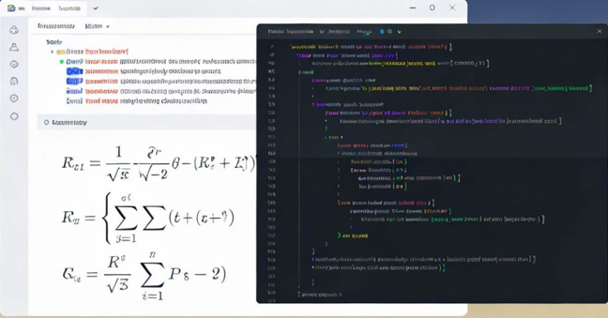
03
形式化验证
形式化验证不依赖测试用例，通过数学推理证明系统绝对正确性。
硬件验证：芯片流片前确保电路逻辑无误CVC5利用位矢量理论精确模拟硬件寄存器和ALU行为，检测逻辑漏洞。
软件验证：结合验证语言，开发者为代码编写”前置条件”和“后置条件”验证工具将代码和规约转换为“SMT公式”，CVC5返回结果并生成反例，证明代码无误或指出错误输入。
不利天气1.数据集和基准
编写的代码

Slide 15
03
编译器验证
不利天气1.数据集和基准
不利天气1.数据集和基准
编译器在将源代码优化为机器码时可能改变程序语义，导致灾难性后果翻译验证
核心挑战：证明源程序和优化后程序在所有可能能输入下行为一致
工业案例-Alive2(LLVM:使用SMT求解器验证LLVM窥孔优化正确性，CVC5处理复杂内存模型和指针算术逻辑，确保编译器不引入Bug
源程序
优化过程
目标程序
验证模块
SMT求解器验证
CVC5内存模型处理
Notes:
随着视图的增加，显存的需求也会越来越大

Slide 16


03
神经符号A:让AI可解释、可信赖
不利天气1.数据集和基准
不利天气1.数据集和基准
神经网络鲁棒性验证：将神经网络激活函数编码为分段线性约束，CVC5证明在输入图像特定ε-邻域内网络输出类别不变，为关键领域A系统提供安全保证。
程序合成(SyGuS):CVC5强大SyGuS能力从神经网络行为中“蒸馏”出可读、简短程序规侧，让A决策过程人类可读，生成小体积高性能代码，便于嵌入式设备运行
Notes:
Camera层面：auc指标、时间
point map 时间和效率提升

Slide 17
PART 04
CVC5 API案例详解

Slide 18
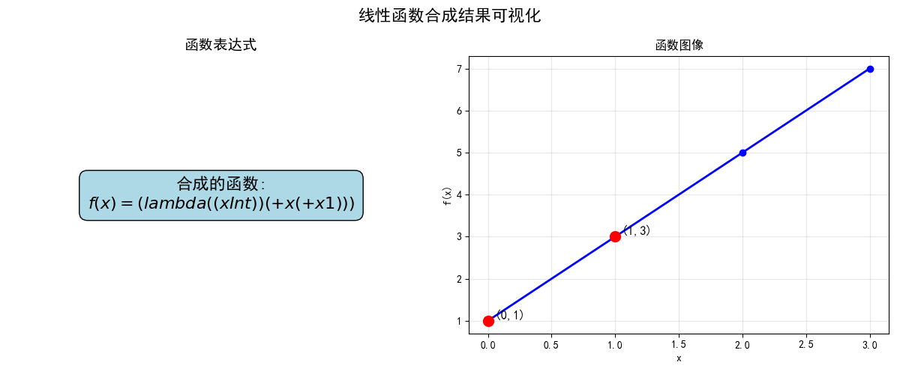
04
程序合成-让机器写代码
不利天气1.数据集和基准
应用背景：
程序合成根据输入输出示例自动生成函数代码问题：寻找函数f,满足f(0)=1,f(1)=3,f(2)=5
代码逻辑：
设置SyGuS逻辑;
定义目标函数，添加约束;
求解并解析结果
结果：CVC5推导出fc=2x+1

Slide 19
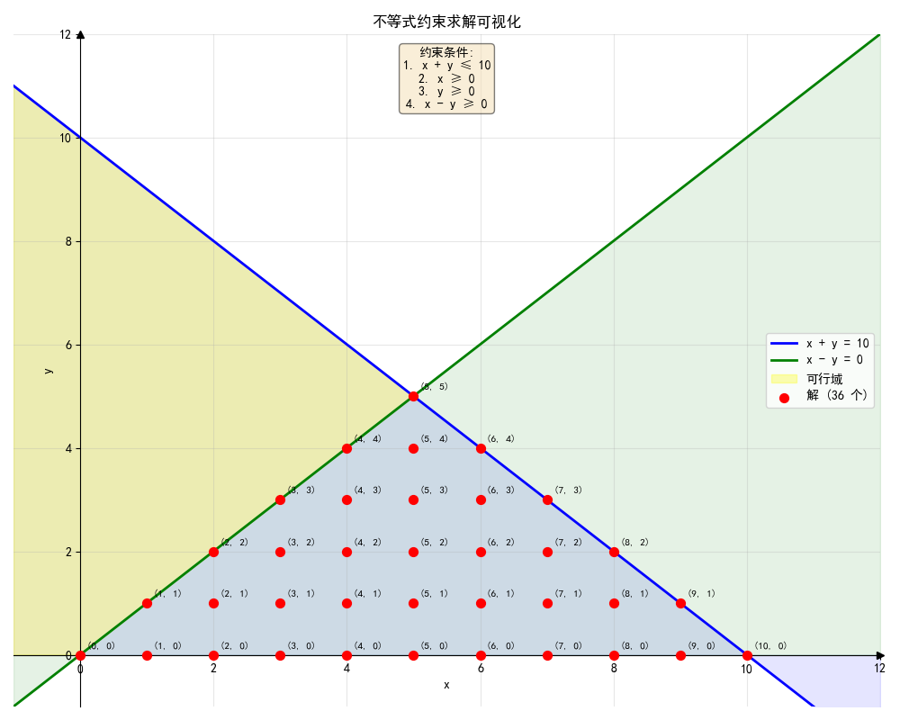
04
约束求解 —— 不等式系统的多解探索
不利天气1.数据集和基准
应用背景：
运筹学和资源调度中寻找满足限制条件的所有可行方案。
问题：
寻找满足0<X<10,0<y<10,X+y=12的所有整数解。
关键技术：
模型生成获取具体解循环求解遍历所有可行解

Slide 20
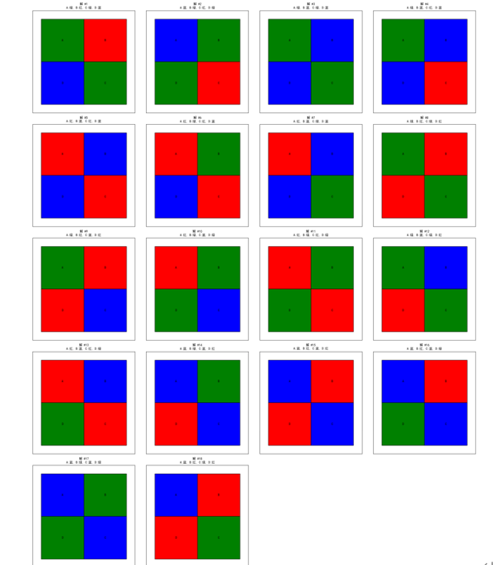
04
组合优化-图着色问题
不利天气1.数据集和基准
应用背景：
经典约束满足问题，应用于地图着色、寄存器分配和任务调度
问题：
对4个节点（A-B-C-D-A环形)着色相邻节点颜色不同，仅用了种颜色建模
结果：
CVC5列举出18种合法着色方案。

Slide 21
04
线性代数-多元方程组求解
不利天气1.数据集和基准
应用背景：
解决科学计算和工程中的线性方程组；
问题：求解包含3个变量的方程组：X1+X2+X3=6
X1+X2+X3=6,X1+2X2+3X3=14
,2X1+2X1+X2+X3=9；
逻辑选择：使用QF LIA逻辑优化求解；
结果验证：求解器给出唯一解；矛盾方程组返回unsat并给出不可满足核心原因。

Slide 22
04
逻辑分析-范式自动生成(DNF/CNF)
不利天气1.数据集和基准
应用背景
电路设计和逻辑综合中转换复杂逻辑为标准形式。
问题：
生成公式(A∩B)→C的主析取范式和主合取范式。
实现技巧
DNF遍历所有使公式为真的真值指派；CNF遍历所有使公式为假的真值指派并取反。
Notes:
近线性的增长，1.5

Slide 23
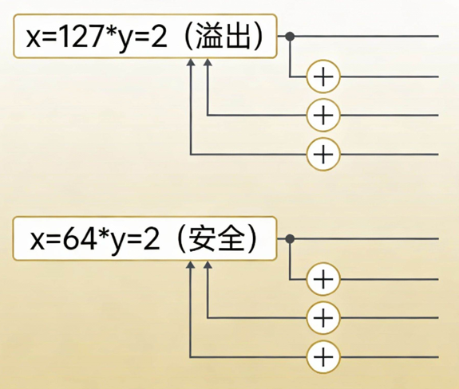
04
硬件验证-补码溢出判断
应用背景：
检测计算机底层算术运算溢出，杜绝整数溢出漏洞检测8位有符号整数在x=127*y=2或x=64*y=2时是否溢出。
技术细节：
使用位矢量理论QFBV利用BITVECTORSMULO谓词检测乘法溢出。
结果：
127*2溢出（变为-128），64*2安全。
不利天气1.数据集和基准
Notes:
近线性的增长，1.5

Slide 24
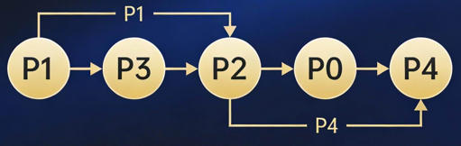
04
运行时间和现存
不利天气1.数据集和基准
应用背景：
操作系统死锁避免算法，证明系统分配资源时不会进入死锁状态
问题：
5个进程，3类资源，判断当前分配状态是否安全建模深度：定义最大需求矩阵、已分配矩阵，构造安全序列存在性证明
结果：
CVC5找到安全序列P1->P3->P2->P0->P4,证明系统安全
Notes:
近线性的增长，1.5

Slide 25
PART 05
标准开发工作流

Slide 26
05
标准开发工作流
标准开发流程
环境配置
1.初始化求解器：创建TermManager和Solver,设置逻辑和配置选项。
1.Python快速安装：pip installcvc5获取基础功能和Python API
2.定义变量与类型：定义数据类型和变量。
3.构建约束公式：使用逻辑操作符转转化问题为数学约束。
4.添加约束与求解：加入约束并执行计算。
5.结果处理与验证：判断状态、获取模型或分析核心。
2.源码编译安装：克隆仓库、配置环境、编译安装‘=
Notes:
近线性的增长，1.5

Slide 27



感谢大家观看
QUESTIONS & ANSWERS
汇报人
xxx
2025年12月14日

